Slide 1
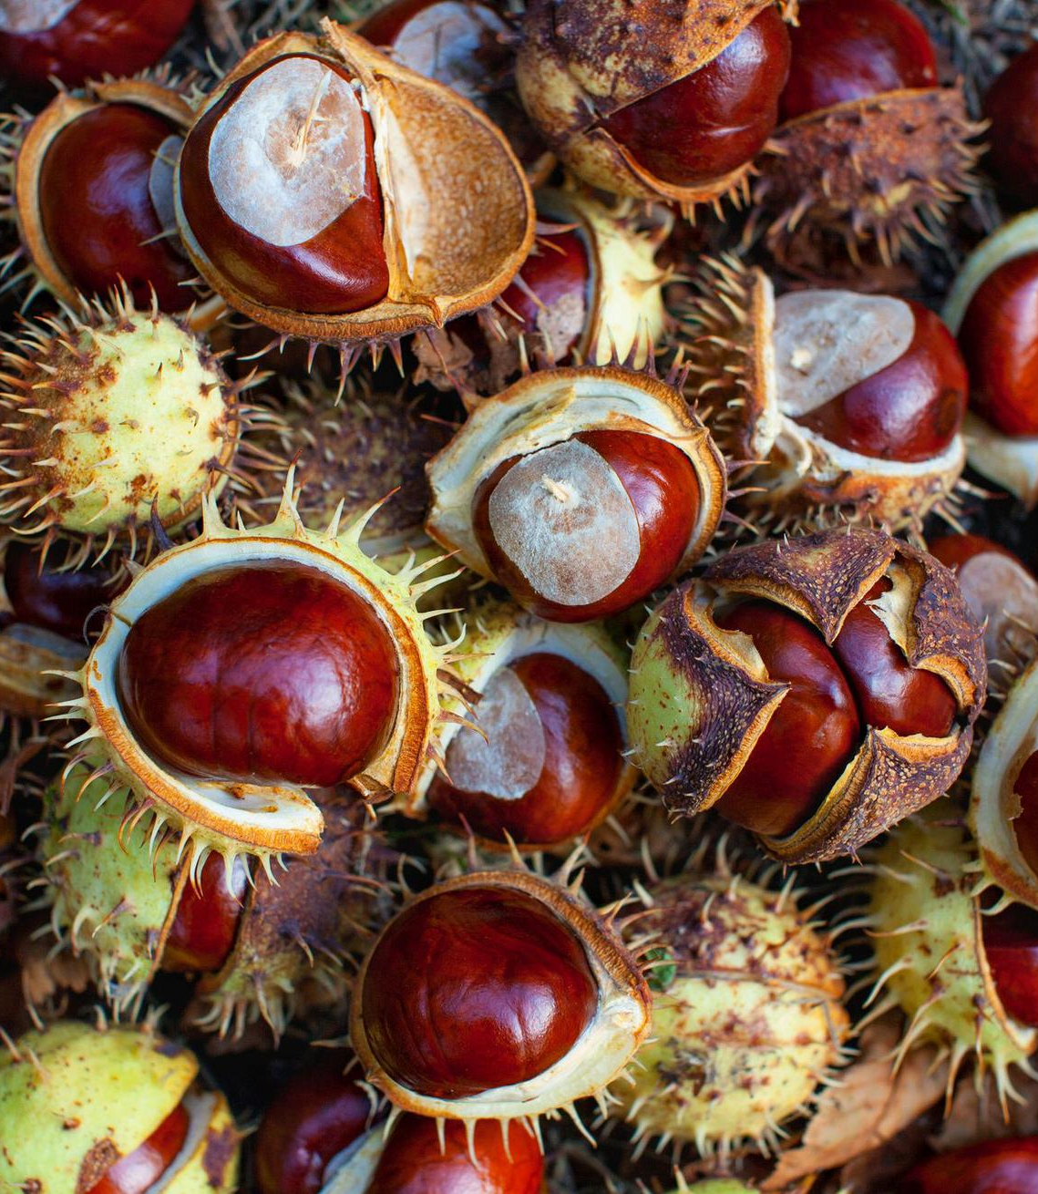
Jesienne zabawy kasztanami.

Slide 2
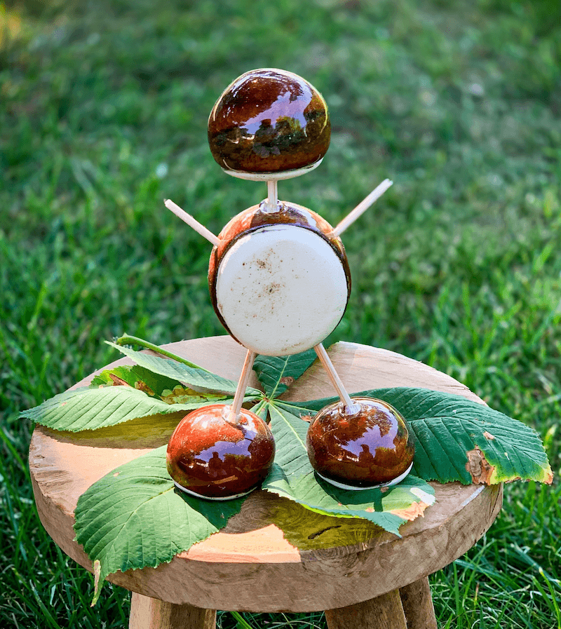
Szukanie i zbieranie kasztanów – zabawa w kasztanowego króla. Samo zbieranie kasztanów pod drzewem to niezła zabawa. Trzeba wyszukać błyszczące kulki, wśród liści. Do tego intensywnie pracuje motoryka duża i motoryka mała (bieganie, kucanie, skłony, chwytanie) oraz koordynacja wzrokowo-ruchowa. Po zbiorach można wybrać kasztanowego króla/królową, czyli dziecko, które zbierze najwięcej kasztanów.

Slide 3
Kasztanowe zwierzaki – zwierzaczki wykonamy przy użyciu kolorowej plasteliny i kasztanów. W ten sposób wyczarujemy kotki, pieski, misie, lwy, sowy a nawet żółwie. Kulkę kasztana oblepiamy po prostu kawałeczkami kolorowej plasteliny, formując oczekiwane kształty.

Slide 4
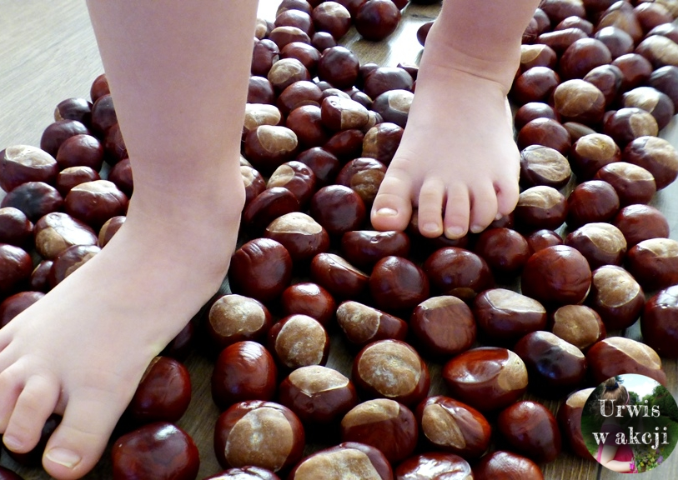
Kasztanowa ścieżka sensoryczna – do płaskiego pojemnika wsyp kasztany. Możesz też wysypać je bezpośrednio na podłogę. A potem zapraszamy do kasztanowego spaceru. Może być boso lub w skarpetkach.

Slide 5
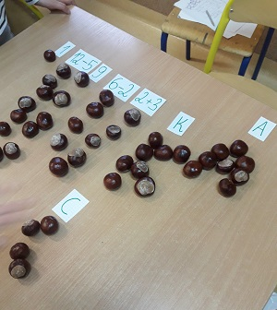
Matematyka sensoryczna z użyciem kasztanów: klasyfikowanie (segregowanie/tworzenie zbiorów według konkretnej cechy), rytmy (powtarzanie elementów i sekwencji), oś symetrii (układanie sekwencji w lustrzanym odbiciu), ważenie ( w dłoniach lub wagą zrobioną z wieszaka i 2 reklamówek), Porównywanie większy – mniejszy , układanki lewopółkulowe (układanie wg wzoru), przeliczanie, szacowanie, dodawanie i odejmowanie…

Slide 6
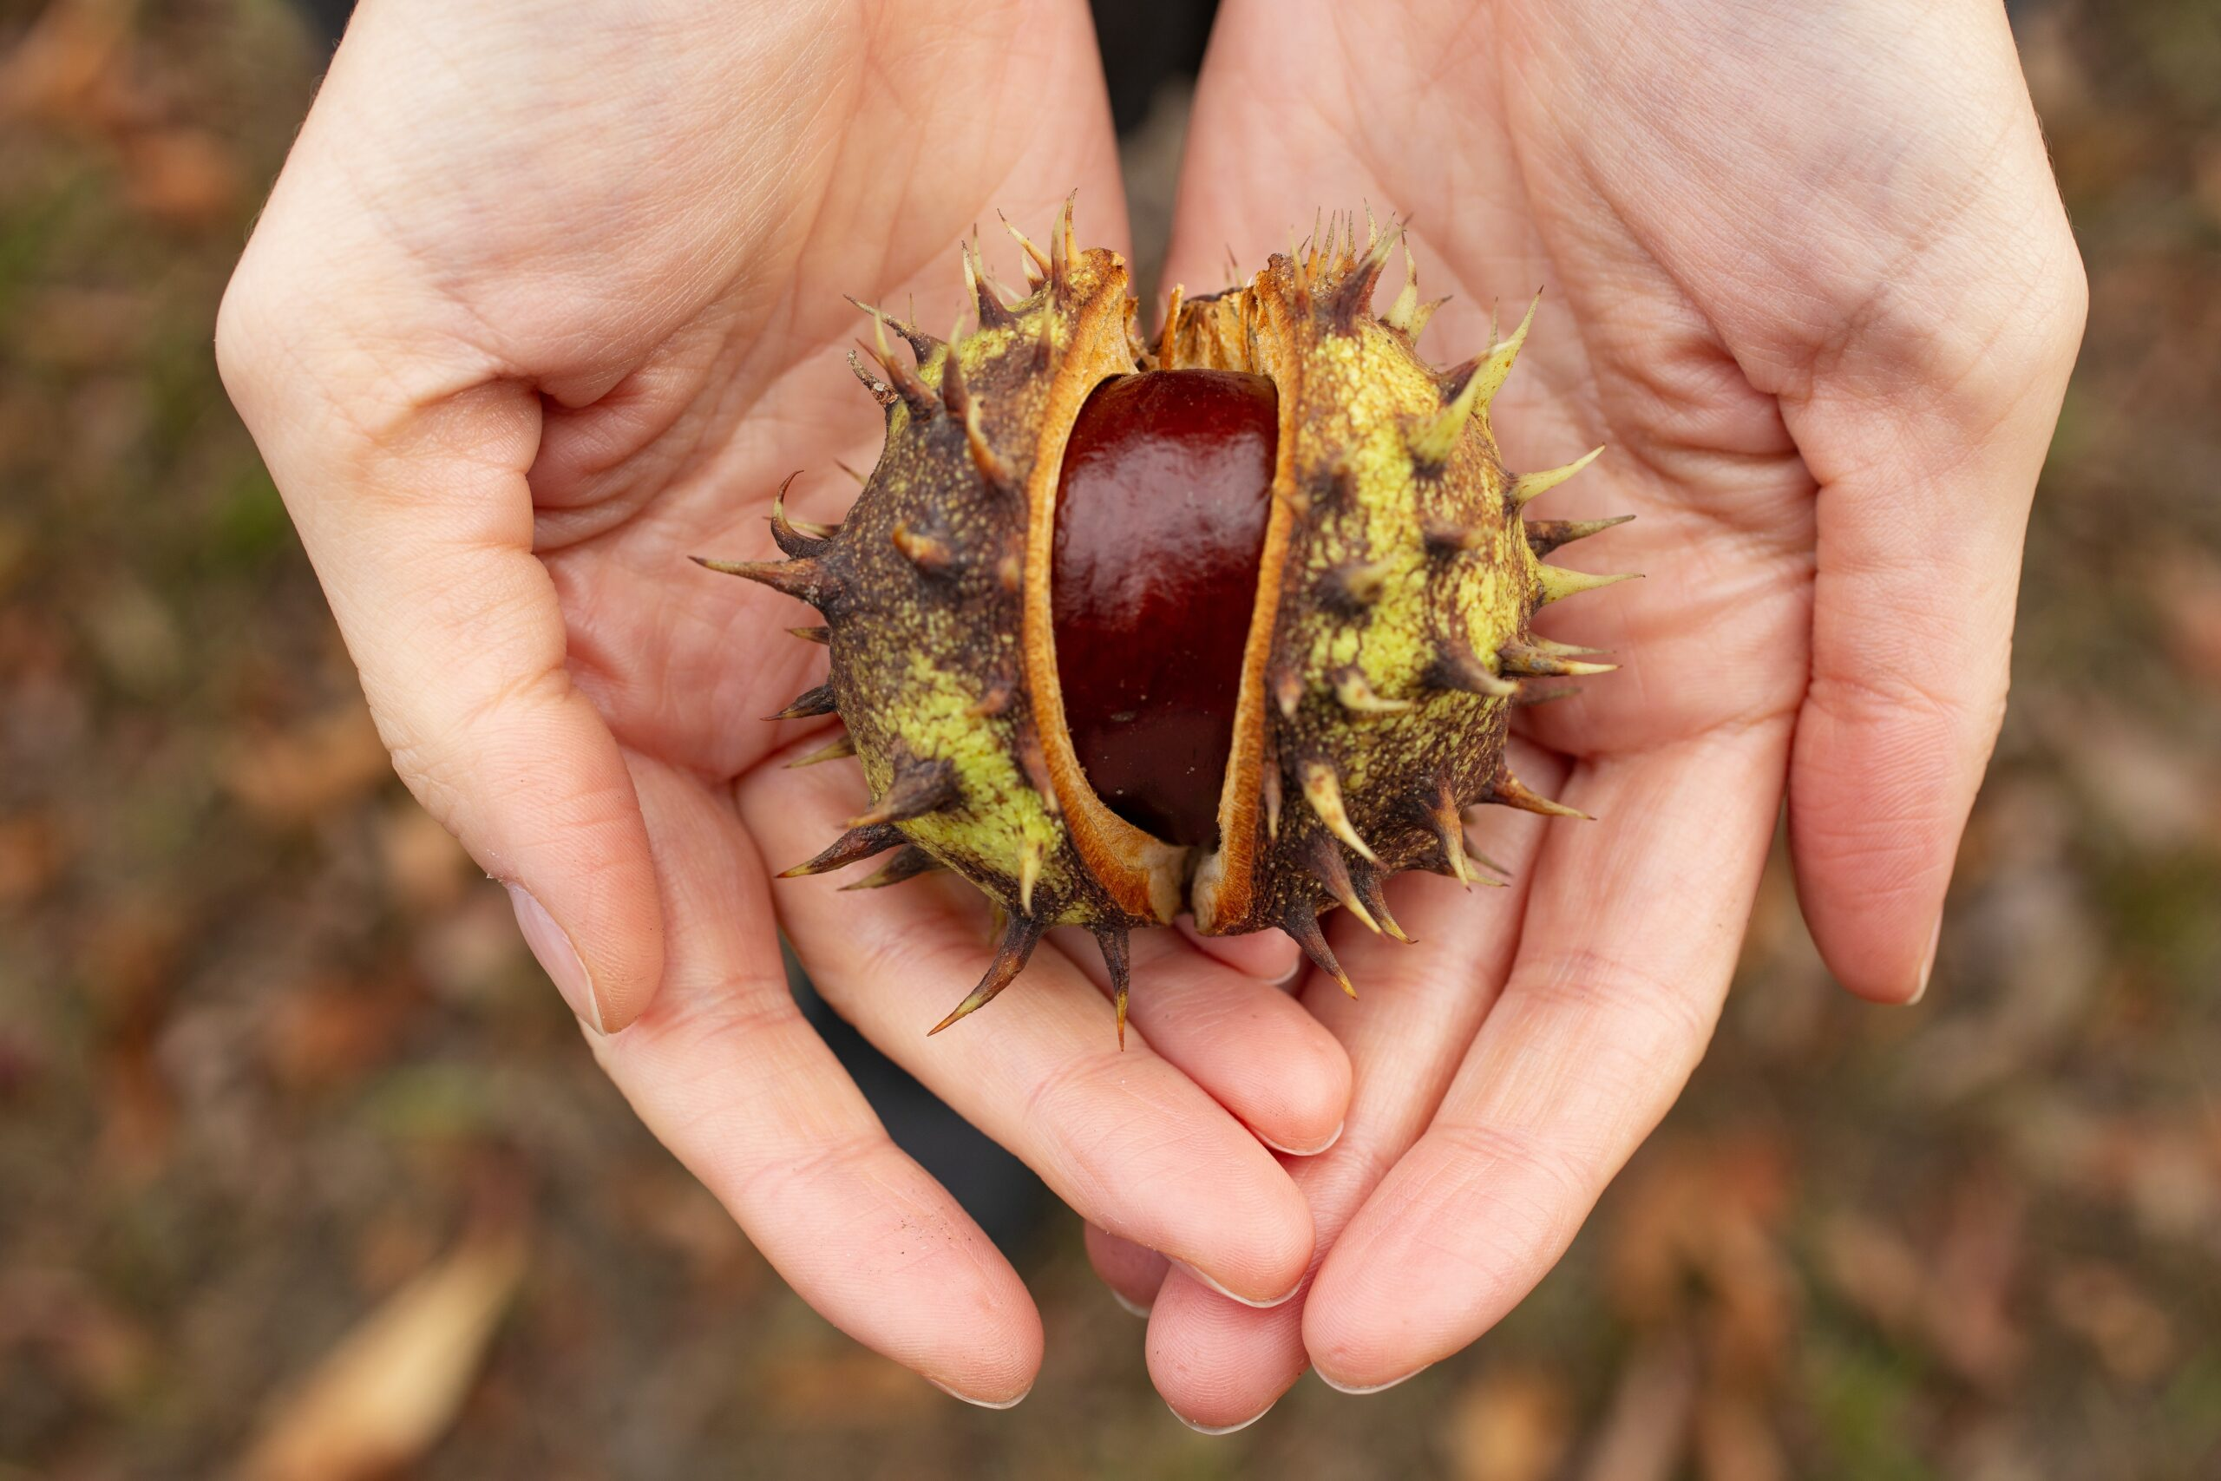
Kasztany są najbardziej lubianymi przez dzieci darami jesieni. Nie ma dziecka, które by nie lubiło zabawy kasztanami. 3 października obchodzimy Dzień Kasztana więc korzystajmy z pomysłów do zabaw kasztanami oraz wymyślajmy swoje.

